Slide 1



UBND HUYỆN AN LÃO
TRƯỜNG TIỂU HỌC BÁT TRANG
TIẾNG VIỆT BỔ SUNG
ÔN TẬP
GV: Phan Anh Dũng

Slide 2


Trò chơi: quizzi

Slide 3


Slide 4
1. Mỗi nhóm từ dưới đây chứa 1 từ không cùng loại. Tìm các từ đó.
Danh từ
hạt, mùa xuân, nhảy, ô tô, núi, hoa
Động từ
Học, vui, đánh, nấu, lái, bút
Tính từ
Chậm, xấu, nhỏ, thơm, xe, tốt.

Slide 5

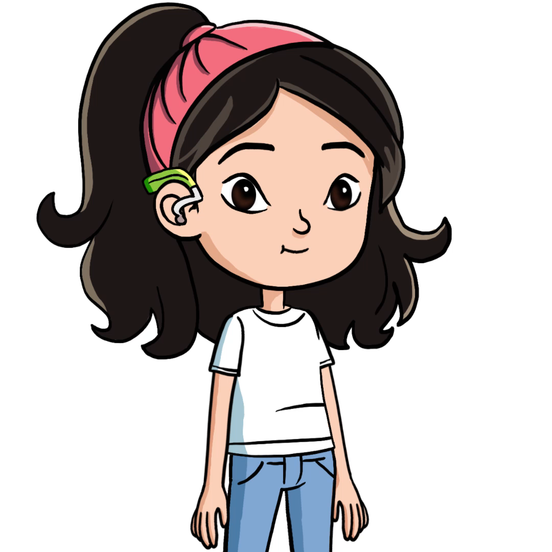
2. Từ nào dưới đây có thể thay cho bông hoa trong mỗi đoạn văn?
Tôi nhớ mãi lần mẹ mua cho tôi chiếc áo mới vào ngày Tết, chiếc áo vải dầy nhưng sờ vào rất mát. Những bông hoa vàng nhụy đỏ làm niềm vui của tôi trong năm mới râm ran.
mát
vàng
nhớ
sờ
mua
mới

Slide 6
3. Đặt 3 câu với 3 từ sau:
niềm vui
nỗi buồn
vui

Slide 7


Slide 8

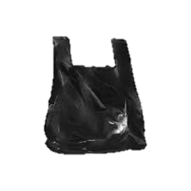

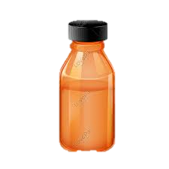
Dọn sạch đường làng
Dọn sạch đường làng
2
1
3
Notes:
- Thầy cô kick vào biểu tượng số để đến với câu hỏi.
- Khi trả lời từng câu hỏi xong kick vào đáp án sẽ trở về trang trò chơi.
- Khi dọn sạch rác thì kick vào thùng rác sẽ ra bài học mới/dặn dò.

Slide 9

Tạm biệt nhé!

